Slide 1
Современные технологии гигиенического обучения и воспитания населения в деятельности медицинского работника ЛПУ фтизиатрического профиля
Обоимова Г.М.
ГБУЗ СОКПТД им. Н.В. Постникова
2019

Slide 2
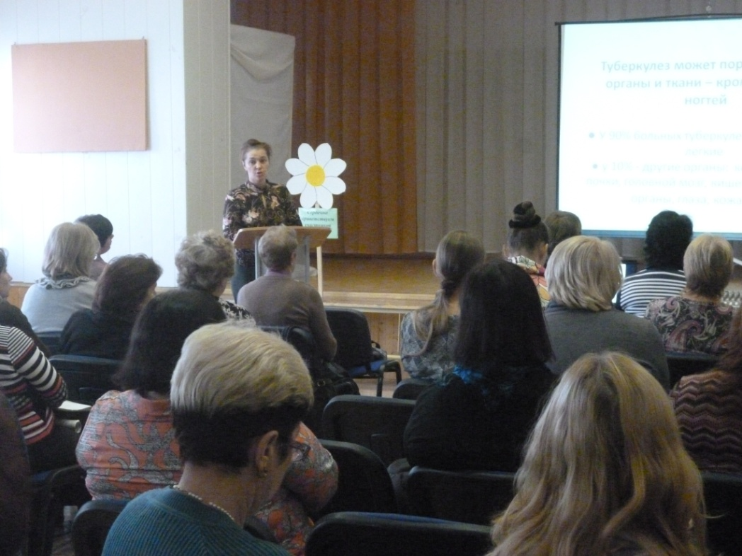
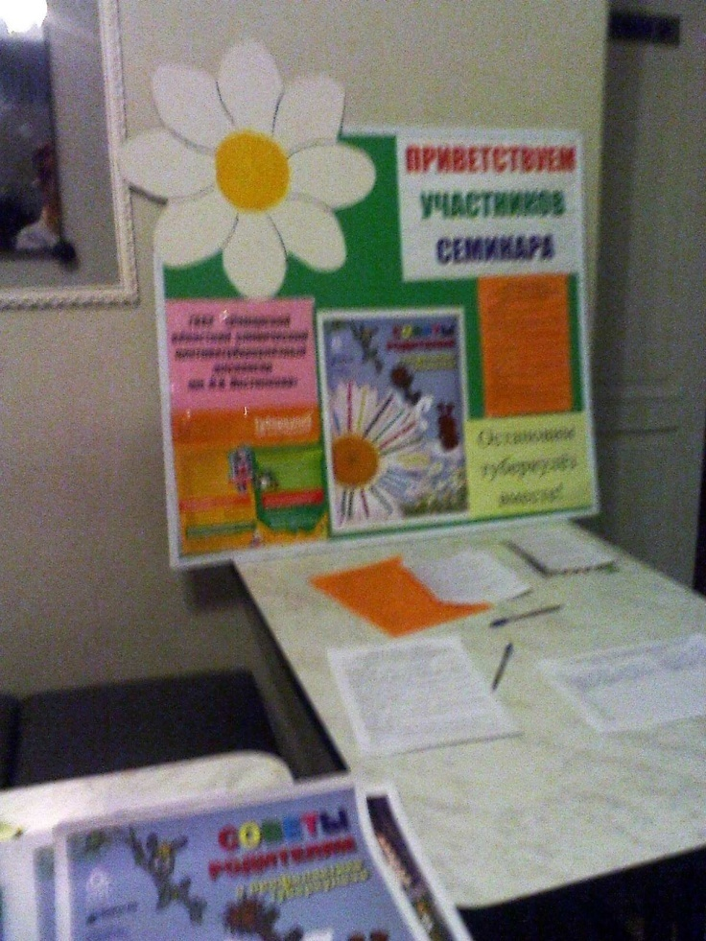
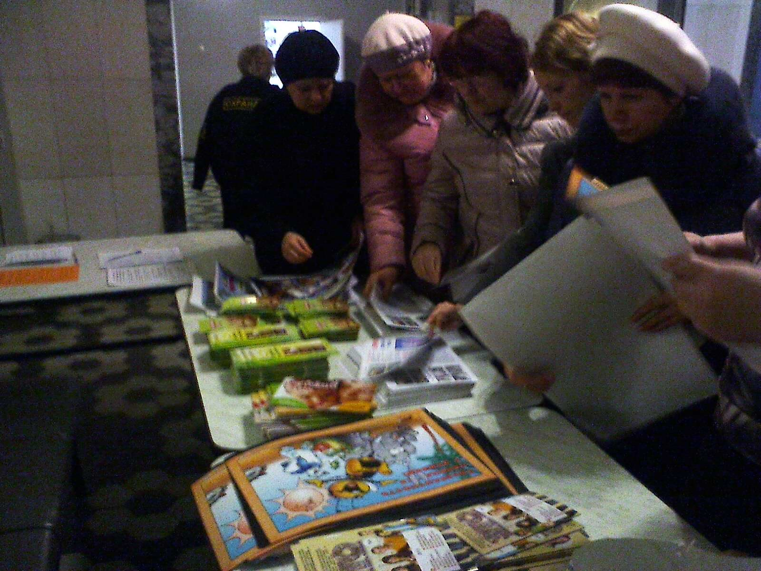
Семинар для медперсонала дошкольных образовательных учреждений г.о. Самара по профилактике туберкулёза среди воспитанников детских садов и информированию родителей по вопросам вакцинации
Участницы семинара с большим ажиотажем разбирают подготовленные материалы по санпросветработе

Slide 3
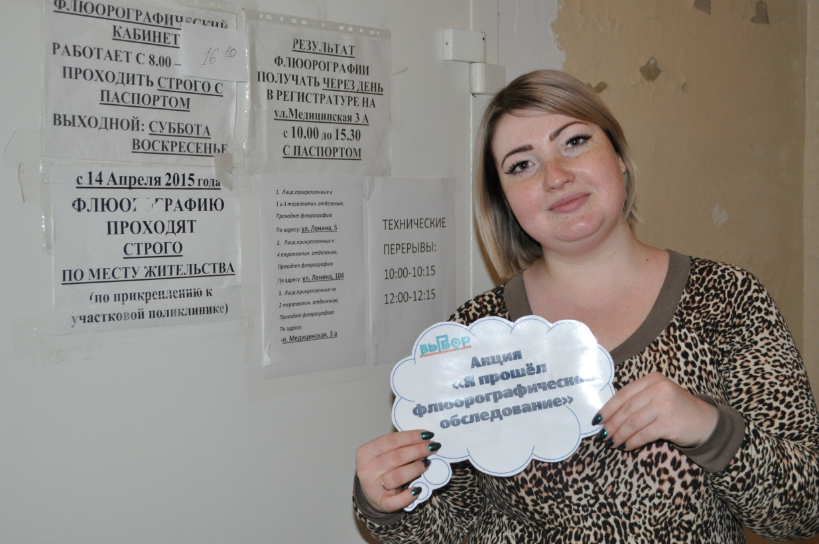
Информационные волонтёрские акции для пациентов диспансерного отделения г. Чапаевска
Просветительская работа организована м/с приёмного отделения Осколковой М.Г.

Slide 4
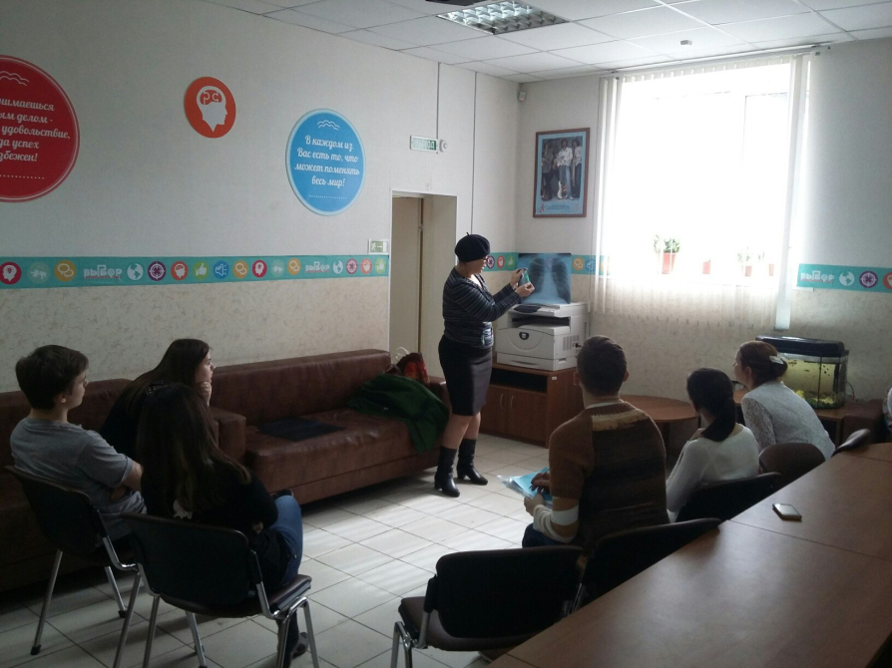
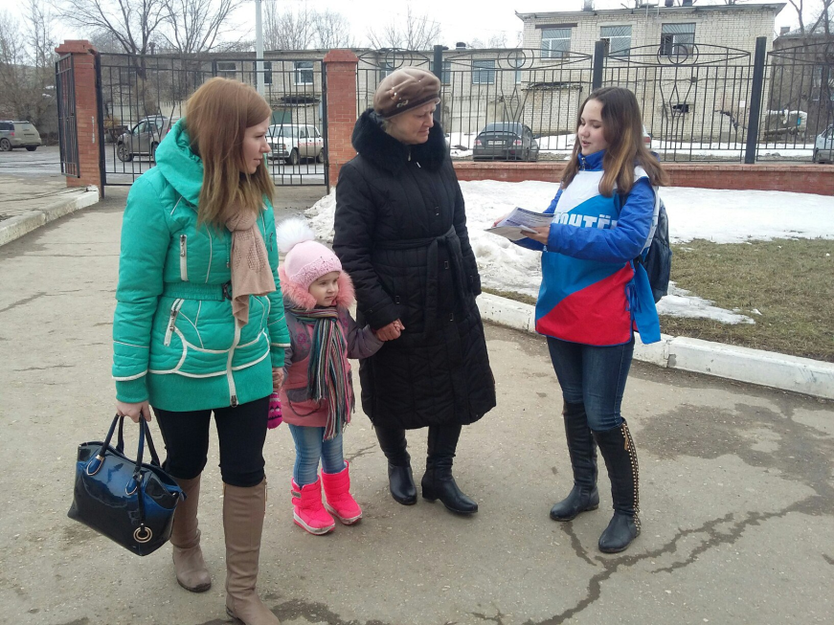
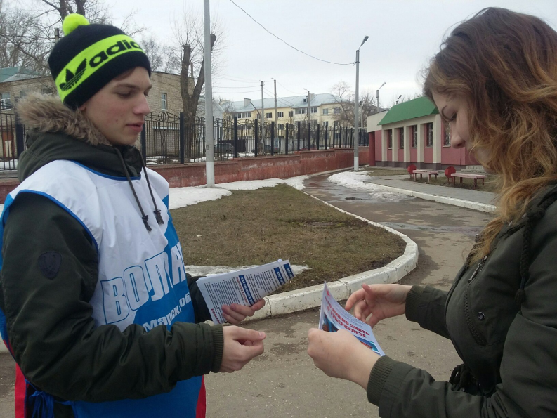
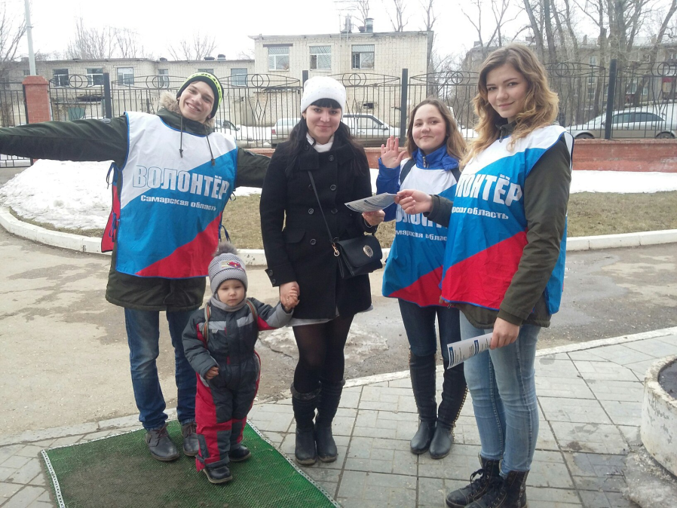
Информационные волонтёрские акции для пациентов диспансерного отделения г. Похвистнево
Просветительская работа организована ст. м/с Ермолаевой О.В.

Slide 5
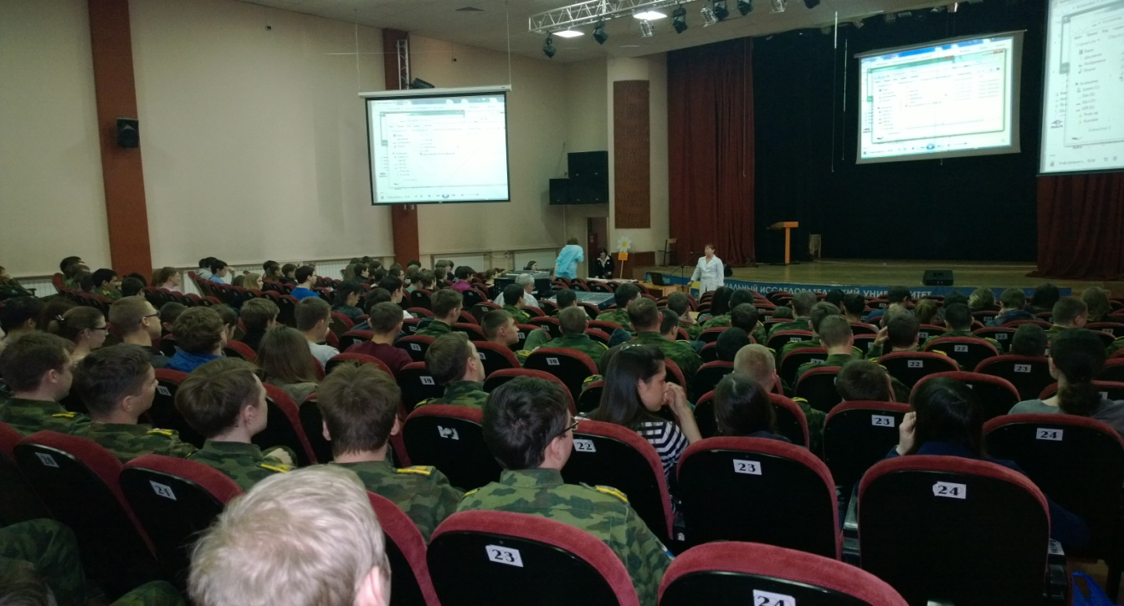
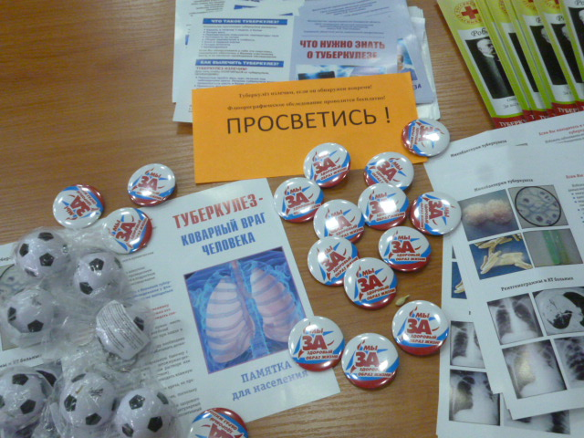
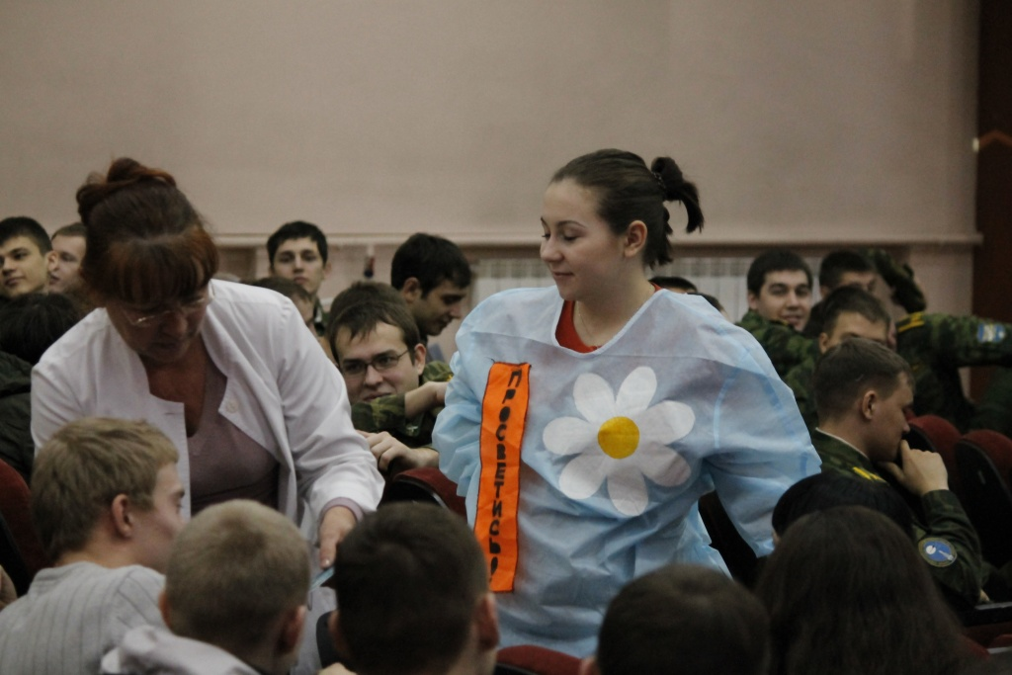
Тематические буклеты и сувениры для викторины
Комплексная акция по профилактике туберкулёза и никотиновой зависимости в Самарском государственном аэрокосмическом университете

Slide 6
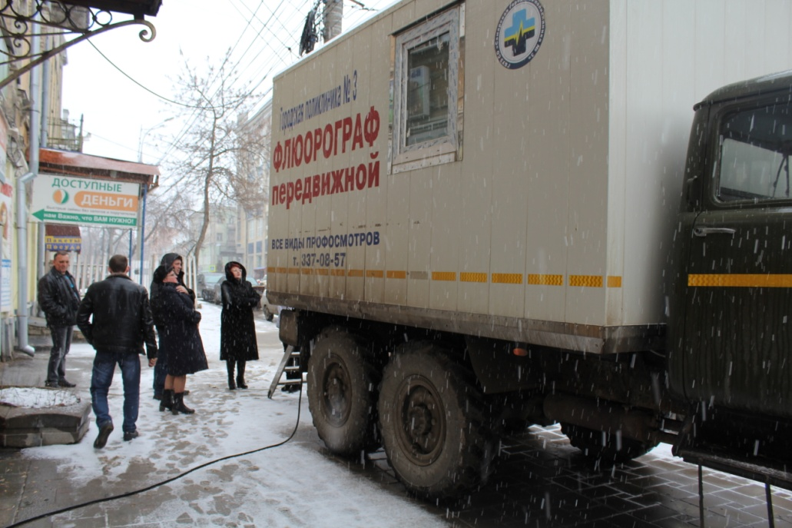
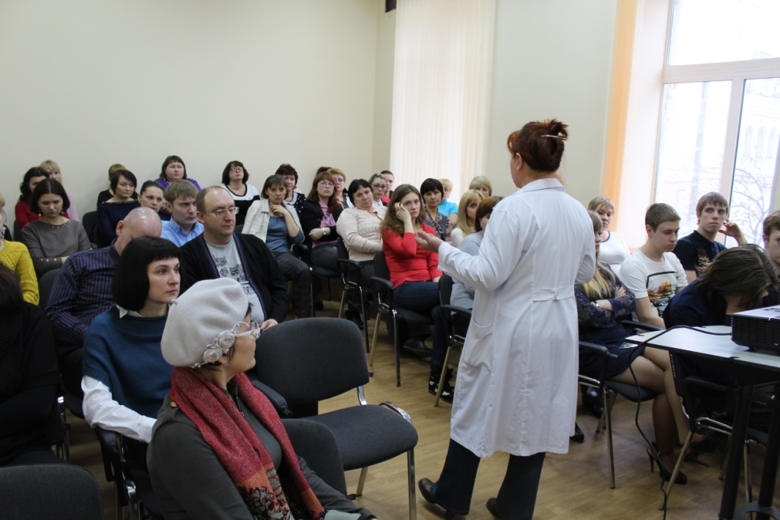
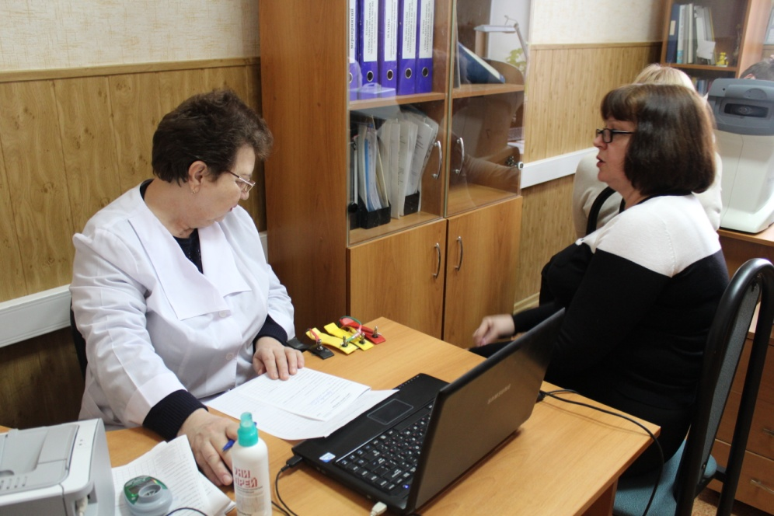
Совместная акция «День Здоровья» в Центре обеспечения мер социальной поддержки населения г.о. Самара
ГБУЗ «СОКПТД им. Н.В. Постникова»
Центр здоровья ГБУЗ МСЧ № 14
ММУ ГП № 3

Slide 7
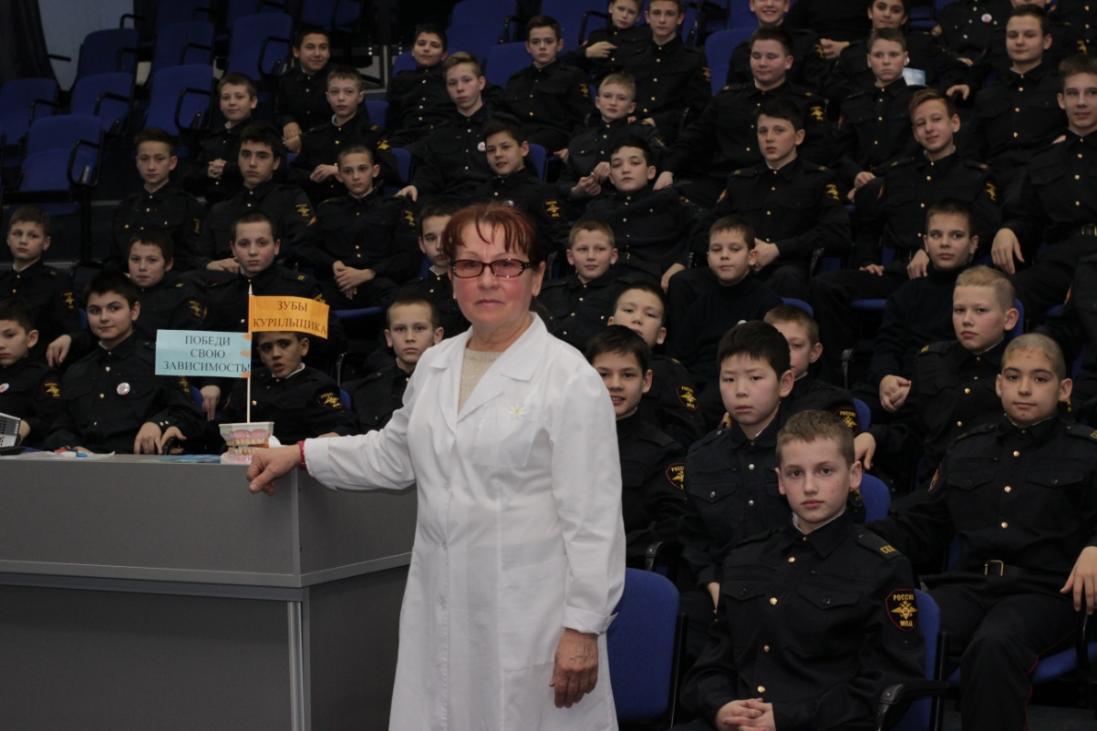
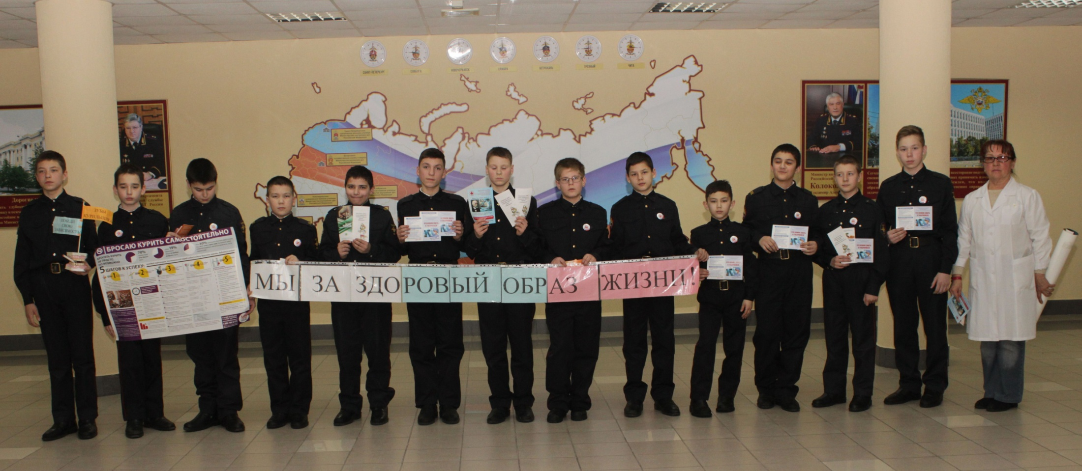
Занятие с воспитанниками Самарского кадетского корпуса Министерства обороны РФ

Slide 8
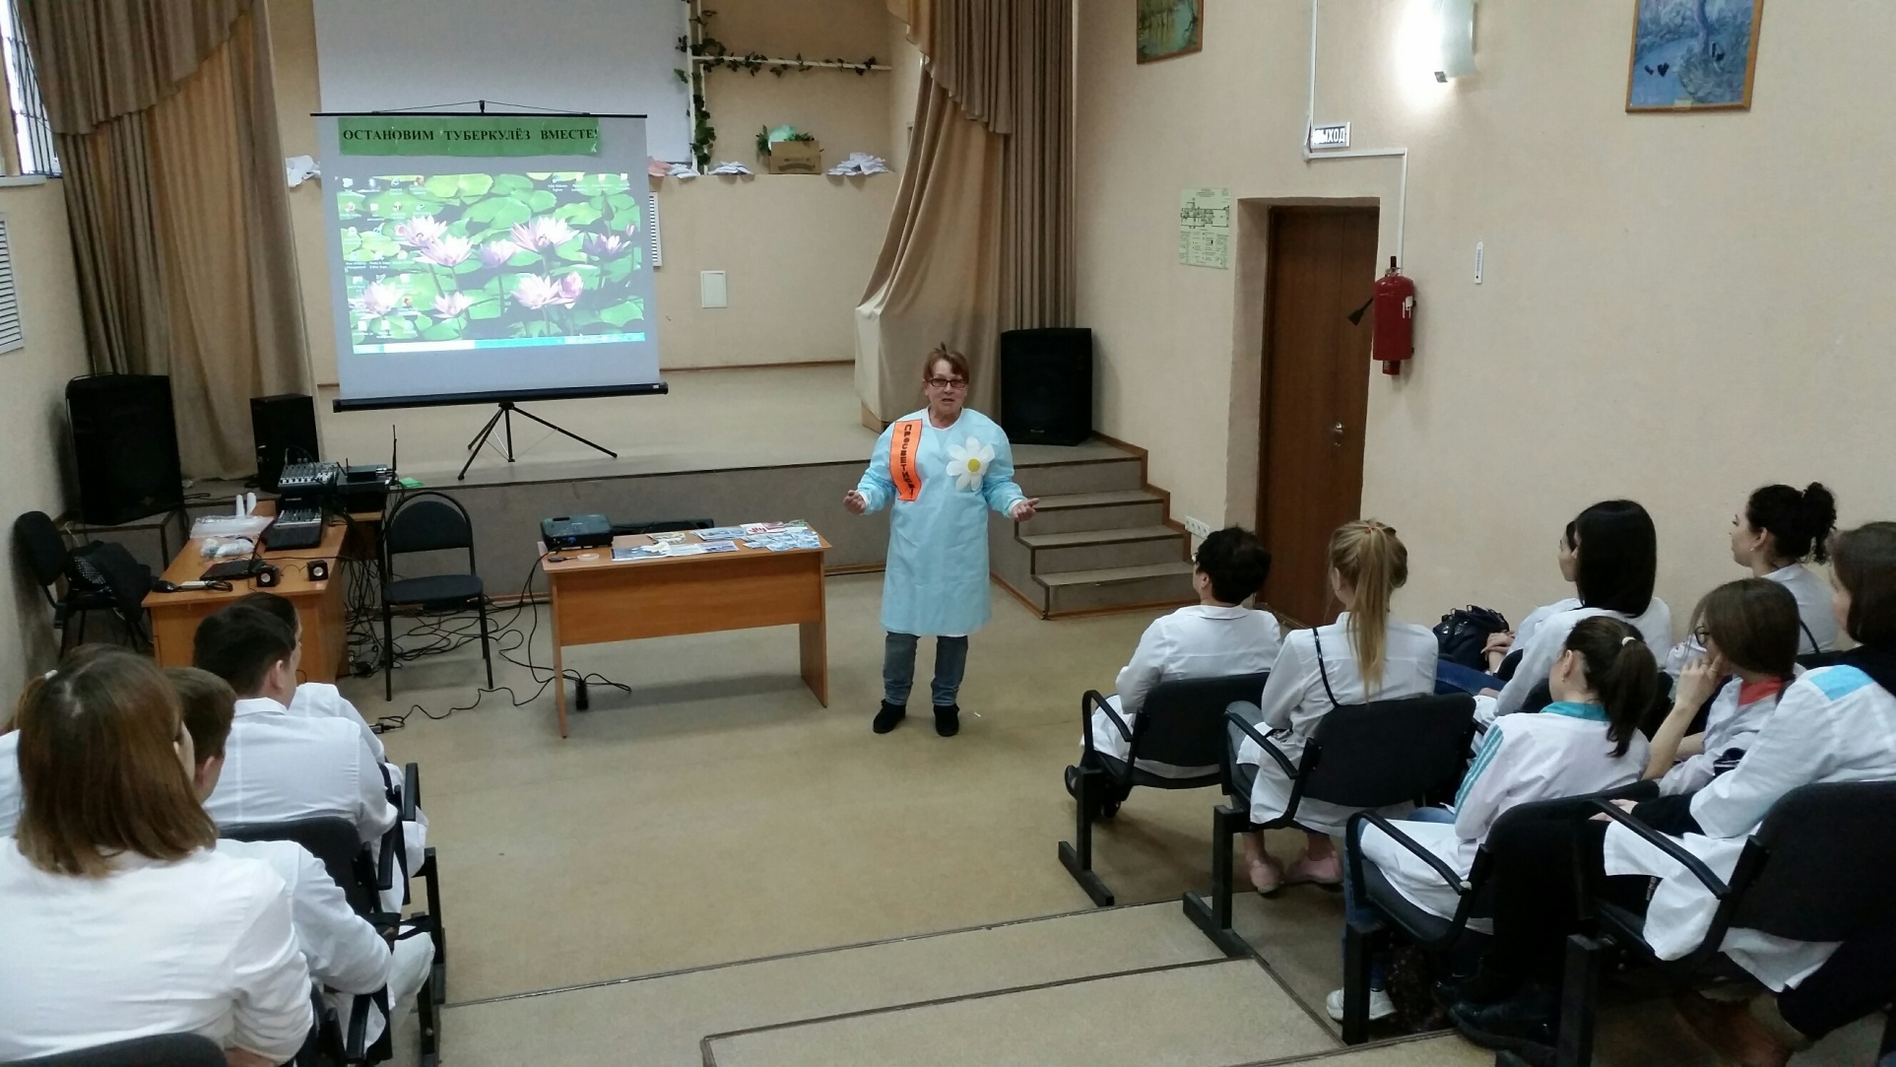
Семинар "Современные методы профилактики туберкулёза среди населения" "Защити себя от туберкулёза!» в Самарском областном медицинском колледже им. Н. Ляпиной

Slide 9
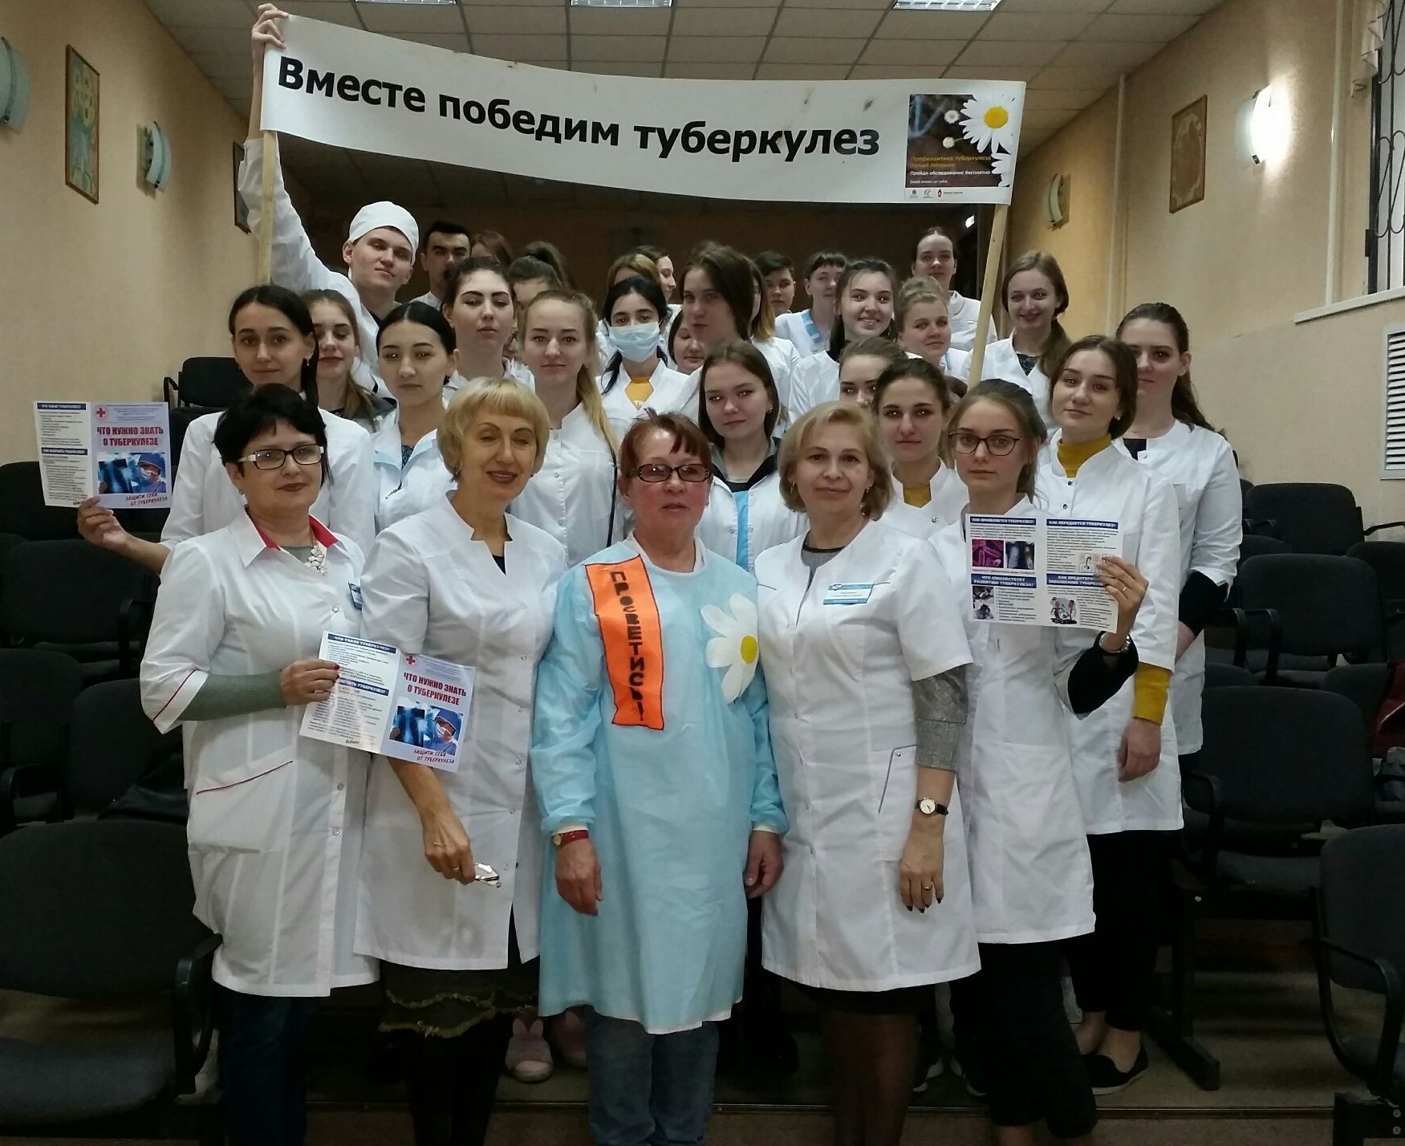

Slide 10
Исторические ресурсы современной профилактики туберкулёза.

Slide 11
Общественная борьба с туберкулёзом стала наиболее эффективной после открытия Робертом Кохом в 1882 г. возбудителя этой опасной болезни и создания в 1902 г. Международной Лиги борьбы с туберкулёзом. Во всех странах стали появляться благотворительные органи-зации по сбору средств на строительство приютов и лечебниц для оказания помощи больным туберкулёзом.
В пользу Лиги борьбы с туберкулёзом жертвовали гонорары известные артисты, музыканты, художники, писатели, сами ,зачастую, страдавшие этим коварным заболеванием. Перечисления Лиге осуществляли общест-венные деятели, члены правительств , семьи правящих режимов, промышленники, театральные и цирковые труппы, кинематографы, шарманщики и др.

Slide 12
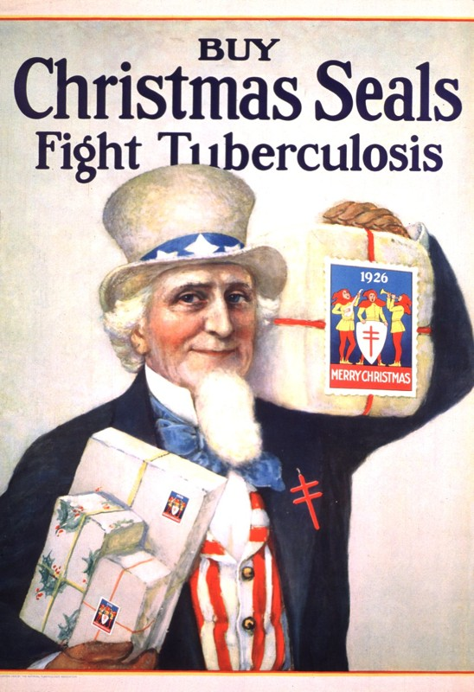
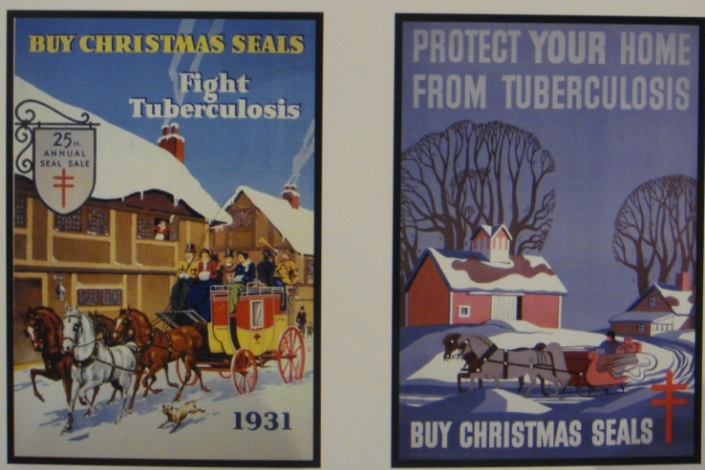
1.Покупайте рождественские марки. «Защитите свой дом от туберкулеза.»
Национальная Туберкулезная Ассоциация США.1924 – 1926г.
Международным символом борьбы с туберкулёзом был выбран красный крест (Лотарингский) – символ «крестового похода» против
туберкулеза. Постоянным доходом фонда Лиги стали средства от продажи марок и открыток с его изображением.
1

Slide 13
3. Вакцина БЦЖ защищает от туберкулеза, Франция.
2
2.Защитите нас!
3
Национальная ассоциация Бельгии для борьбы с туберкулёзом. 1937 г.

Slide 14
В начале 20 века заболеваемость туберкулёзом в России считалась самой высокой в Европе. С 1909 года в России начала действовать общественная благотворительная организация Всероссийская Лига борьбы с туберкулезом
4
5
4. Жертвам войны – туберкулезным и их семьям помогите 20 апреля в «День белой ромашки». Война чрезвычайно увеличивает число жертв туберкулеза. Москва, Россия, 1910-е гг.
5. Купите цветок ромашки. Ваши копейки пойдут на борьбу с чахоткой в Н. Новгороде и губернии (А.Дурново, Нижний Новгород, Россия, 1913 г.)

Slide 15
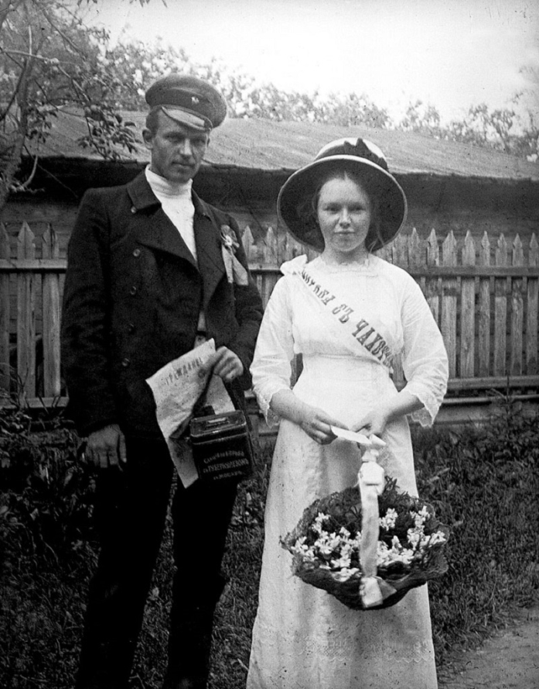
В дни «Белого цветка» проводились просветительские мероприятия: в больницах и народных университетах - чтение лекций и докладов, в театрах – благотворительные выступления знаменитых артистов. По свидетельству современников начала 20 века - почитателей творчества Ф.И. Шаляпина, известно, что однажды популярный артист вышел на сцену во фраке, вся грудь которого была покрыта белыми ромашками.
Для материальной поддержки больных туберкулёзом в городах России проводились «кружечные сборы». Охваченные идеями гуманизма, в сборе пожертвований в качестве волонтёров участвовали студенты, гимназисты, курсистки, благородные дамы.
6. Сборщики пожертвований на борьбу с туберкулезом в «День Белой ромашки», Москва, 1912 г.

Slide 16
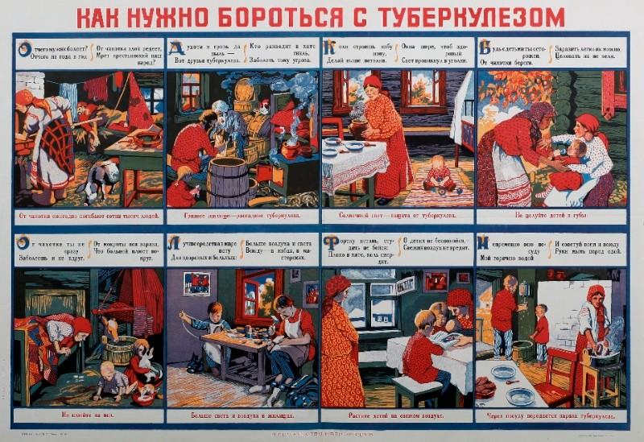
В 20-е годы 20 века в советской России повсеместно возобновилась борьба с чахоткой. В губерниях создавались специальные секции борьбы с туберку-лёзом. Советская власть организовала просвещение населения по вопросам гигиены, санитарии, о методах борьбы с туберкулёзом в быту – что стало очень важным фактором в сражении с туберкулёзом.
Обществу
активно
внушали
мысль,
что борьба с
туберкулёзом –
дело каждого.

Slide 17
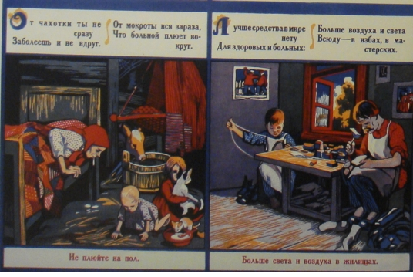
В гражданском обществе начали усиленно пропагандироваться формы здорового поведения, соблюдение правил личной гигиены, содержание в чистоте жилых помещений, прогулки и спортивные занятия на свежем воздухе.
Плакаты стали наиболее эффективным средством информирования населения об основных принципах борьбы с туберкулёзом. К работе над плакатами привлекали известных художников; революционные поэты своим творчеством призывали граждан к чистоте:
«Нельзя человека закупоривать в ящик.
Жилище проветривай лучше и чаще!».
В.Маяковский

Slide 18
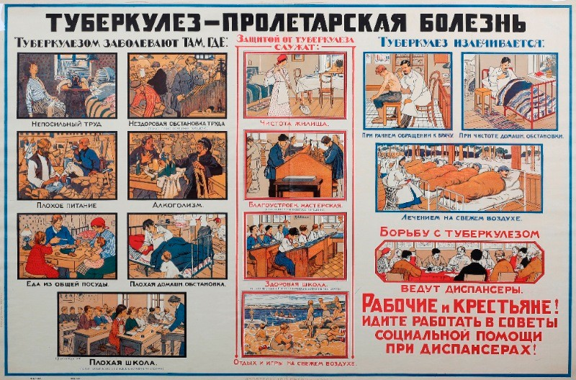

Slide 19
« Нет на свете прекрасней одёжи,
чем бронза мускулов и свежесть кожи»
В. Маяковский

Slide 20
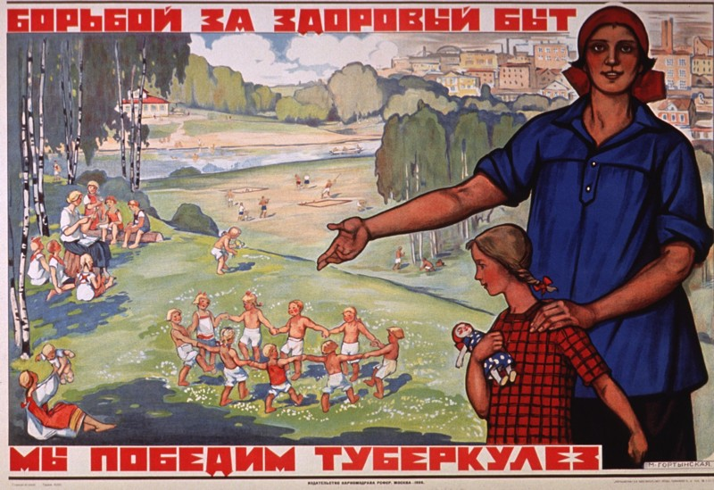
В 20-е годы прошлого века на смену «Дню белой ромашки» пришла «Неделя ребенка». Специальные приюты, коммуны и детские дома по всей стране собирали бездомных детей, кормили, избавляли от вшей,
лечили, обували и одевали несчастных беспризорников, сажали за парты, учили грамоте и профессии, воспитывали на гуманных принципах социалистического общества.

Slide 21
Основоположник советского здравоохранения Семашко Н.А. отметил высокий эффект массовой противотуберкулёзной организации раннего советского периода, усиленный необычайным гражданским энтузиазмом, активной
профилактикой, просветительской
работой
с населением,
привлечением
к борьбе
с туберкулёзом
организованных
рабочих
коллективов.

Slide 22
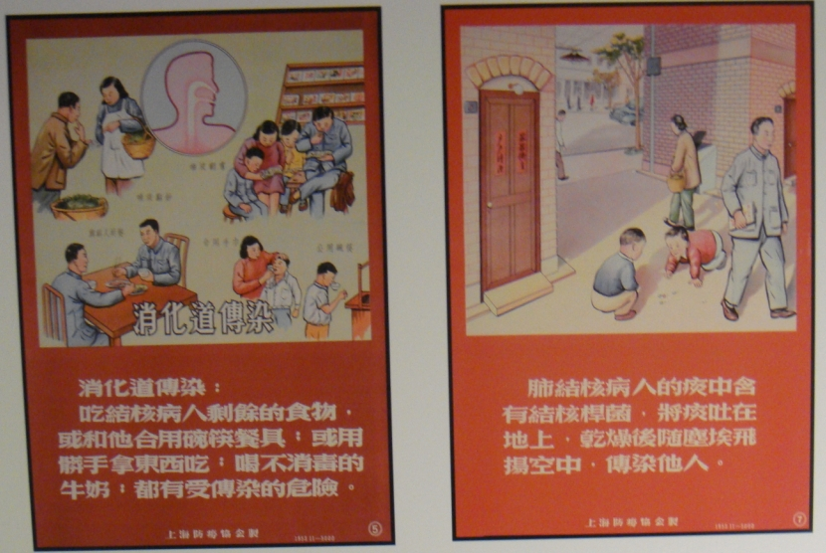
После второй Мировой войны развернулась борьба с туберкулезом в странах Азии и Африки, где до сих пор заболеваемость туберкулёзом остаётся самой высокой. Плакат остаётся наиболее важным визуальным средством гигиенического просвещения и наглядной пропаганды в большинстве развивающихся стран.
8. Китай, 1958 г.

Slide 23
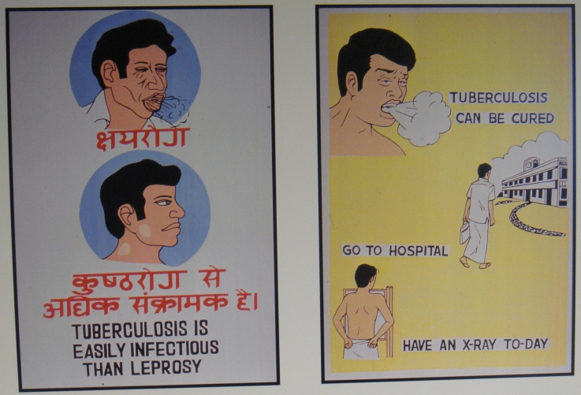
В 2013 году самое большое число новых случаев болезни произошло в Юго-ВосточнойАзии и Западной части Тихого океана — 56% новых глобальных случаев. Наибольшая заболеваемость — более 280 случаев на 100 000 человек — была зарегистрирована в 2013 году в Африке. В Камбодже за последнее десятилетие заболеваемость снизилась почти на 50%. В 2013 году 9 миллионов человек заболели туберкулезом и 1,5 миллиона человек умерли от этой болезни.
(Информационый бюллетень N°104. Март 2015 г.)
9. Туберкулезом заразится легче, чем проказой. Веллор, Индия
Туберкулез лечится. Идите в больницу. Сделайте рентген сегодня. Веллор, Индия.
9

Slide 24
Одной из важнейших задач в борьбе с туберкулезом ВОЗ определила разработку основанных на фактических данных мер политики, стратегий и стандартов в области профилактики, лечения этой болезни и борьбы с ней ,и мониторинг за их осуществлением.
В области профилактики и повышения осведомлённости граждан о мерах предупреждения туберкулёза наиболее важными считаются:
- организация информирования с целью изменения поведения, нацеленного на изменение знаний, подходов и практики среди различных групп населения;
- привлечение внимания СМИ к задаче углубления понимания ТБ широкой общественностью и повышения приверженности гражданского общества делу борьбы с туберкулёзом;
- мобилизация новых партнёров (студенческие волонтёрские сообщества, известные общественные деятели, территориальные руководители, общественные, благотворительные организации, представители бизнеса и пр.);

Slide 25
- организация массовых мероприятий для охвата информированием неорганизованных групп населения и организованных коллективов;
- использование визуальных средств просвещения (плакаты, постеры, растяжки, др.), распространение тематических печатных средств индивидуального назначения (буклеты, листовки, брошюры);
- использование современных технических средств (интернет, аудио- и видеоинформирование) и пр.
Практическая реализация рекомендаций ВОЗ по профилактике туберкулёза в современных условиях способствует уменьшению факторов риска заболевания, формированию приверженности здоровому образу жизни и, следовательно приведёт к снижению заболеваемости.
Спасибо за внимание!

Slide 26
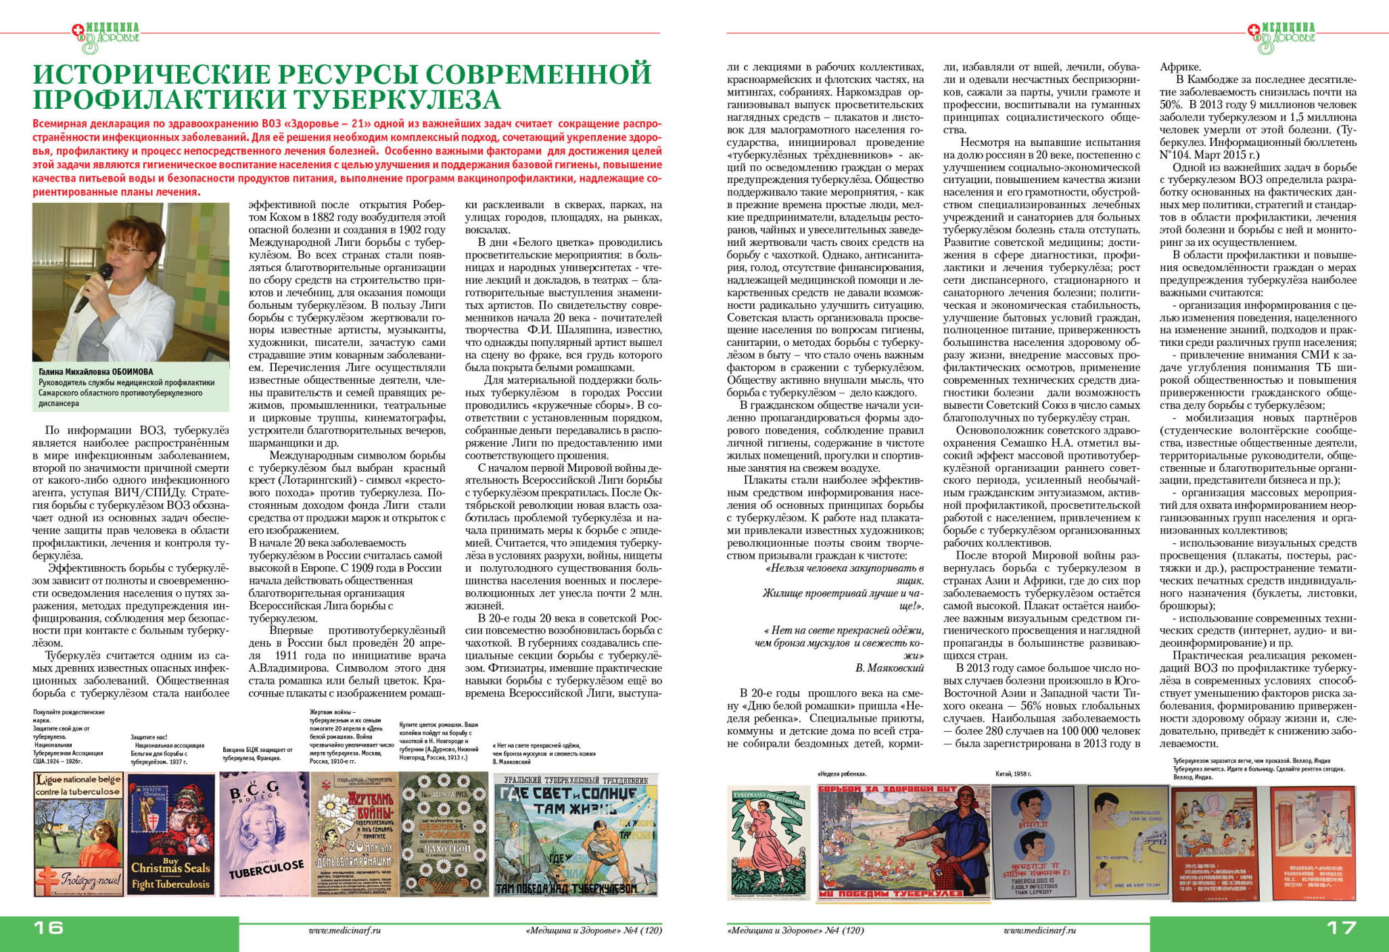

Slide 27
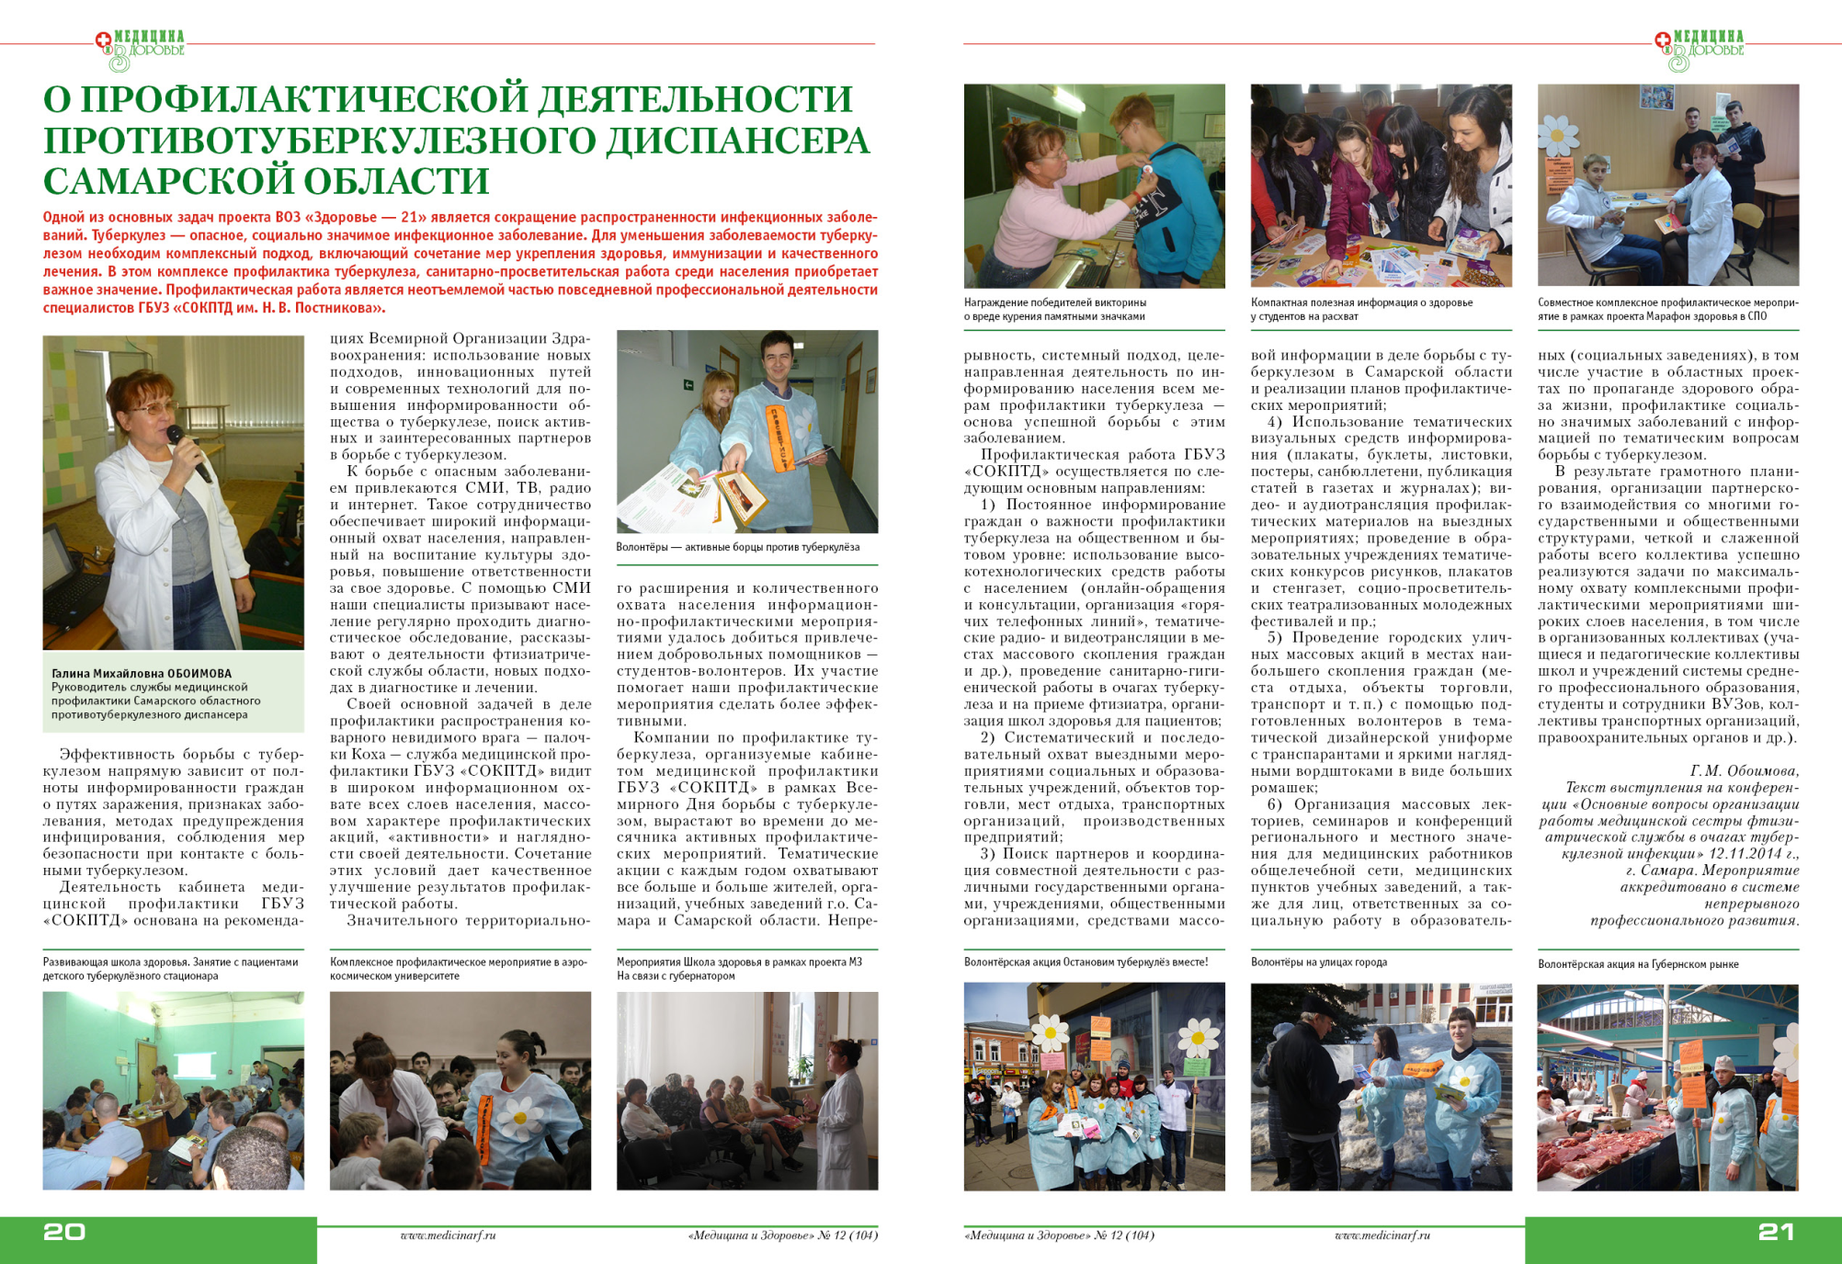

Slide 28
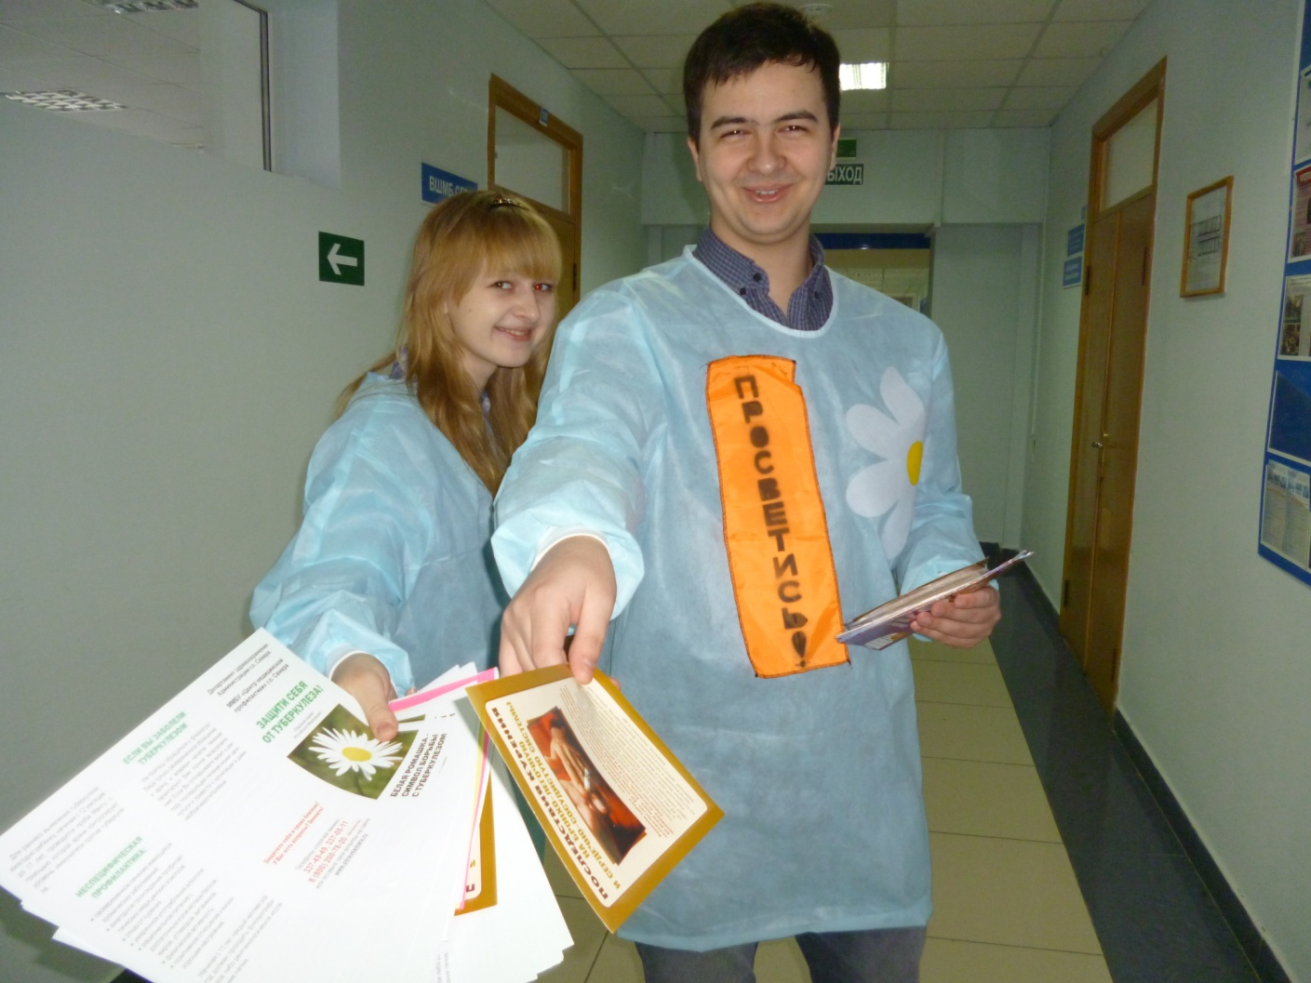
Остановим туберкулёз вместе !

